Slide 1


旅游服务与管理专业学生英语应用能力培养中的中国文化植入
英语(职业模块)课程思政说课
邹欣欣

Slide 2
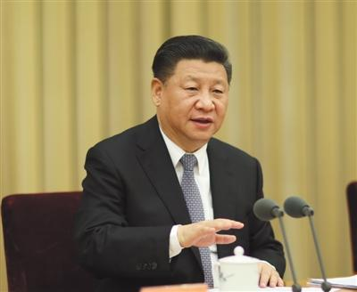
导入
“课程思政”的总源头
习近平总书记在全国高校思想政治工作会议上强调：“要用好课堂教学这个主渠道，思想政治理论课要坚持在改进中加强，其他各门课都要守好一段渠、种好责任田，使各类课程与思想政治理论课同向同行，形成协同效应”。

Slide 3




导入
“课程思政”的侧重点
课程思政注重培养学生的思辨能力和价值认同。
通过案例将理论与实践结合，鼓励学生积极参与、乐于探究。
一堂学生喜欢的思政课，不是一个老师在奋斗，而是一个教师团队共同的思想结晶。

Slide 4
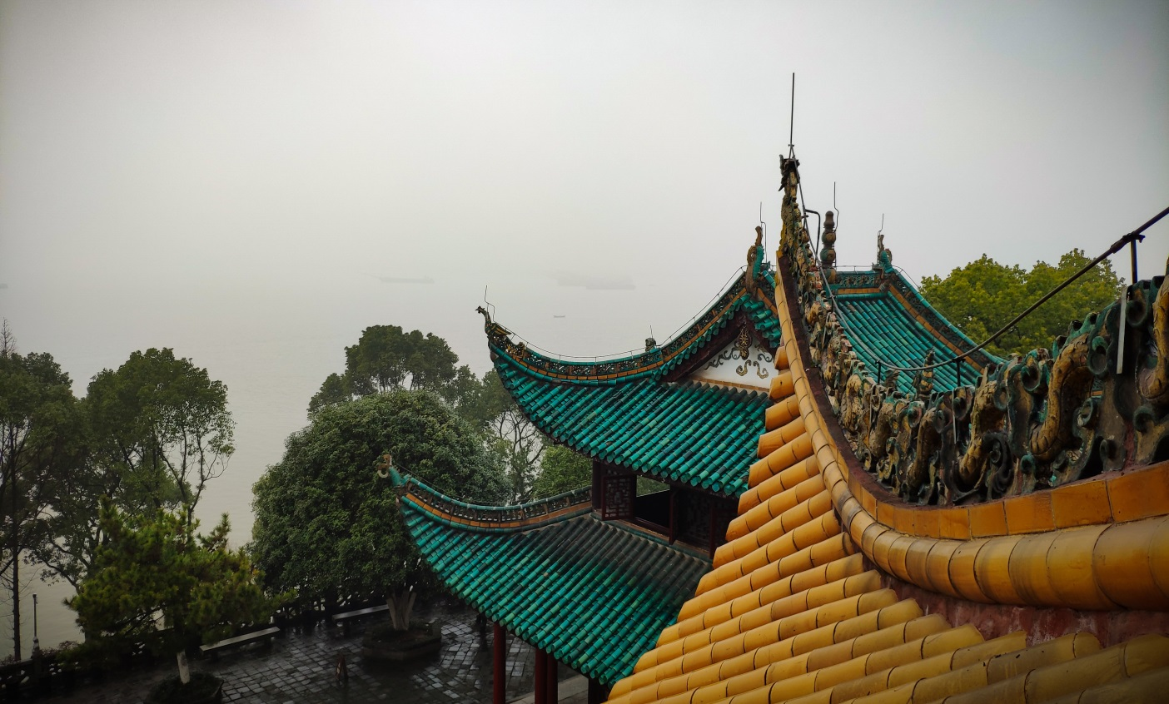

导入
中国文化植入对学生专业成长与职业发展的意义
文化是旅游的灵魂，旅游是文化的载体。在学生英语应用能力培养中注重中国文化植入，对旅游服务与管理专业的成长和未来职业发展有着特别重大的意义。

Slide 5


目录
一
教学分析
二
教学设计
三
教学实施
四
教学反思

Slide 6
一
教学分析
Teaching Analysis

Slide 7

一、教学分析
教材分析
1
是中职教育课程改革规划新教材。
是以语言技能为主，融实践性、交际性为一体的语言课程。
中职旅游专业二年级学生的一门必修公共基础课

Slide 8
一、教学分析
教材分析
1
教材共8个章节，36学时。
Unit1 Reception
Unit2 Make an Appointment
Unit3 Bank Service
Unit4 Hotel Service
Unit5 Maintenance Service
Unit6 Food and Beverage
Unit7 Travel Service
Unit8 Travel Service
Practical training in Junshan Island

Slide 9
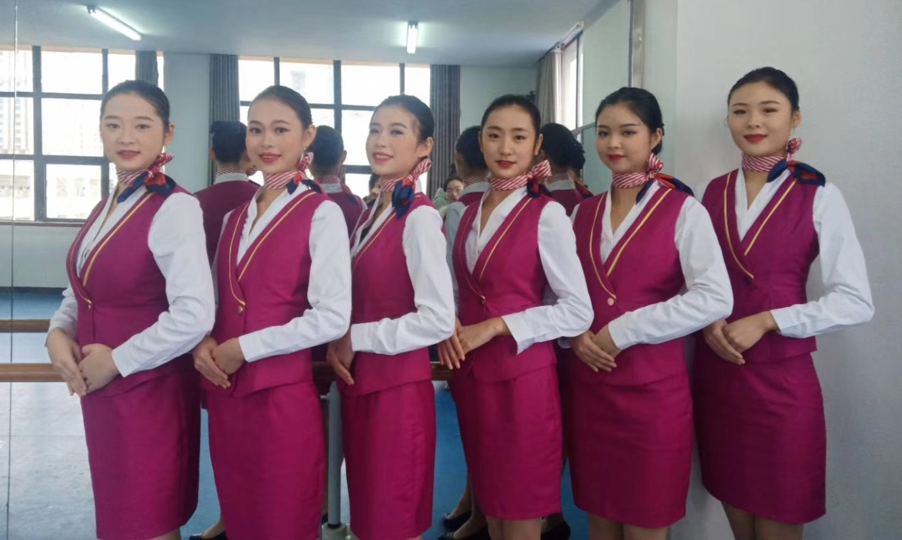
一、教学分析
教学目标
2
总体目标
使学生掌握一定的英语基础知识和技能，培养学生在日常生活和职业场景中的英语应用能力和文化素养，为社会培养亟需的“英语+专业” 的复合型中等技能人才。

Slide 10

一、教学分析
教学目标
2
湖南职业院校“英语+专业” ” 的复合型技能人才
服务湖南经济发展特色

Slide 11
一、教学分析
教学目标
2
具体目标
1、培养学生听、说、读、写等英语语言技能。
知识目标
2、掌握接待、预约及银行、酒店、餐饮、售后服务的英语表达。
3、掌握旅游景点介绍、旅行规划制订和商讨的英语表达。
4、认知3000个英语单词（包括入学时要求掌握的800个词）以及由这些词构成的常用词组，对其中1200 个左右的单词能正确拼写、英汉互译；
5、基本熟悉词类、构词法、句子成分、句子种类、句子类型、时态、语态、非谓语动词、特殊句式等语法及运用。

Slide 12





一、教学分析
教学目标
2
具体目标
能力目标
04
01
02
03
05
能用英语较流畅接待外宾，能用英语为外宾提供旅游、商贸等方面的服务咨询
在阅读能力和听力方面具备快速提取文章信息的能力
能较熟练用英语写作日常工作和生活中常用到的短应用文。
利用信息工具拍摄景点介绍的微视频能力
使学生全面掌握就业技能，就业途径、方法和技巧。

Slide 13



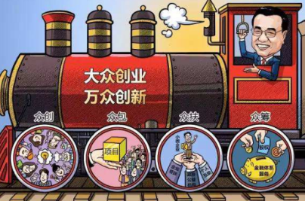

一、教学分析
教学目标
2
具体目标
情感目标
01
02
03
04
05
激发学生学习兴趣和对未来职业发展的信心；
激发学生对中国文化和祖国山河及家乡热爱
培养学生热情周到、乐于助人的个性品格和良好优雅的礼仪
培养学生诚实守信、爱岗敬业的个性品格和工匠精神
培养学生集体观念和团队精神。

Slide 14
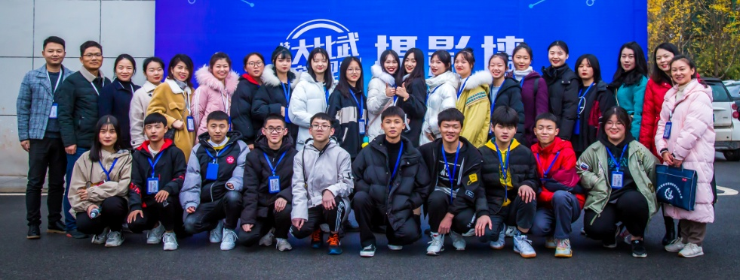
一、教学分析
学情分析
3
中职旅游专业
优 点
二年级学生
具备简单的商务英语知识和表达
喜欢小组活动，善于利用信息工具进行学习
对新鲜事物接纳能力强，思维有创意
缺 点
片面注重英语应试，英语应用能力弱；
学习激情不够，上课不够积极主动；
部分学生不够自信，不敢表达自我。

Slide 15
一、教学分析
教学重难点
4
学生语音、
词汇等语言知识
简单英语
应用文写作
分主题听、
说技能训练
微视频拍摄和
分组汇报技巧
阅读、
翻译能力训练
课程思政 “润物细无声”的融入
重点
难点

Slide 16
二
教学设计
Teaching Design

Slide 17
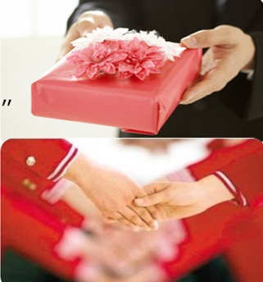
二、教学设计
授课单元
Unit1 Reception
课程思政元素
学生良好优雅的接待礼仪培养、中国“宾至如归”待客文化的植入
思政融入策略
从对话中的接待用语、视频，培养学生良好优雅的接待礼仪，植入中国“宾至如归”待客。

Slide 18

二、教学设计
授课单元
Unit2 Make an Appointment
课程思政元素
学生良好的电话预约礼仪的培养、中国“人无礼则不生，事无礼则不成”的尊重他人文化的植入
思政融入策略
从对话中的对话礼仪及阅读文章中预约的重要性，培养学生良好的电话预约礼仪，植入中国“人无礼则不生，事无礼则不成”的尊重他人文化。

Slide 19

二、教学设计
授课单元
Unit3 Bank Service
课程思政元素
学生遵守网络安全秩序和规矩意识的培养、中国五常传统文化（仁、义、礼、智、信）的植入
思政融入策略
由对话和阅读及写作训练中的Bank Cards的安全使用，融入 “仁、义、礼、智、信”传统文化价值观念，进行网络秩序和规矩的安全教育。

Slide 20

二、教学设计
授课单元
Unit4 Hotel Service
课程思政元素
学生热情周到和乐于助人的品格培养、中国“以客为本”企业文化的植入
思政融入策略
从酒店服务的流程和细微，培养学生热情周到的接人待物习惯和以客为本的职业素养，植入中国“以客为本”企业文化。

Slide 21

二、教学设计
授课单元
Unit5 Maintenance Service
课程思政元素
精雕细琢和精益求精的职业操守的培养、中国“工匠”文化的植入
思政融入策略
从After-sale Service的重要性和Maintenance Service 所需要的及时、细心、周到，培养学生精雕细琢、精益求精的职业操守，植入中国“工匠”文化。可插入大国工匠顾秋亮的故事和电影《中国机长》中机长对于职责的敬畏。

Slide 22

二、教学设计
授课单元
Unit6 Food and Beverage
课程思政元素
学生良好餐桌礼仪的培养、中国餐饮文化的植入
思政融入策略
由对话和阅读中的餐桌接待--餐桌礼仪--餐桌文化---舌尖上中国（湘菜、岳阳小龙虾等）融入。

Slide 23

二、教学设计
授课单元
Unit7 Travel Service
课程思政元素
学生对未来职业发展信心的培养、中国自然景观和人文景观文化以及民俗文化的植入
思政融入策略
由世界旅游景点---中国名胜古迹—湖南张家界、韶山、岳阳楼、平江石牛寨等景点融入，激发学生对家乡、对祖国大好河山的热爱，从近年来湖南和岳阳的旅游产业发展，培养学生对未来职业发展的信心。

Slide 24
二、教学设计
授课单元
Unit8 Seeing Off
课程思政元素
学生集体观念的培养，中国“一荣俱荣、一损俱损”企业团队文化的植入。
思政融入策略
由个人代表公司送行礼仪的周到服务融入，引出任何一个人就是团队形象，培养学生细致周到的个性品格和集体观念；中国“一荣俱荣、一损俱损”企业团队文化的植入。

Slide 25
三
教学实施
Teaching Practice
以 Unit7 Travel Service
中 课程思政教学实施为例

Slide 26

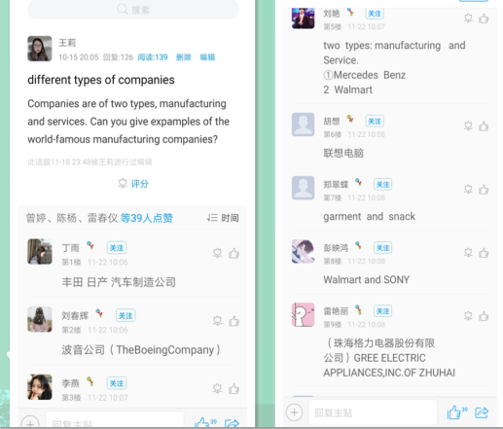


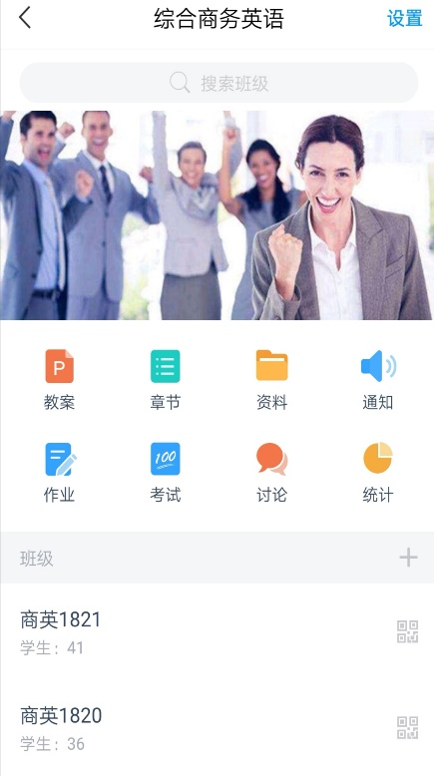
三、教学实施
1
课前准备
留言讨论
预习单词
观看PPT和视频
用英文写出自己熟悉或最想去的国内外10个景点名称，其中3个或以上为省内的。
预习景点和旅行的有关单词和词组，以备上课运用和检测。
观看课件PPT和景点视频，回答问题。
微信群线上课程

Slide 27



三、教学实施
2
课堂实施
玩单词游戏，检测学生景点和旅游的有关单词和词组掌握情况。
课堂实施1
课堂实施1
知学情
课堂实施2
导入
课堂实施3
点评
课堂实施4
测试
由课前预习视频导入话题，并点评学生回答问题情况。
课堂实施5

Slide 28


三、教学实施
2
课堂实施
旅行日程的安排：
Creating a travel itinerary
课堂实施1
融思政
课堂实施2
课堂实施2
课堂实施3
学生课前关于自己熟悉或最想去的国内外10个景点名称的留言情况显示：
还有相当部分学生对中国的名胜古迹尤其是湖南的知名景点不是很熟悉。
课堂实施4
课堂实施5
测认知

Slide 29
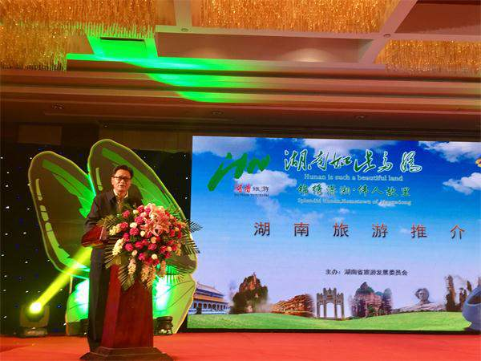

三、教学实施
2
课堂实施
快速阅读有关湖南旅游业2016-2020的发展趋势新闻，询问学生对新闻中内容的了解情况。（融思政）
课堂实施1
课堂实施2
课堂实施2
课堂实施3
课堂实施4
观看外交部湖南推介会有关湖南旅游特色的部分，如韶山、平江的红色旅游等，让学生讨论观后感。（融思政）
课堂实施5

Slide 30

三、教学实施
2
课堂实施
练会话
课堂实施1
学习有关景点介绍和旅行规划的两组对话。
课堂实施2
课堂实施3
课堂实施3
两两组队，模拟对话，随机选人，进行展示。
课堂实施4
课堂实施5

Slide 31
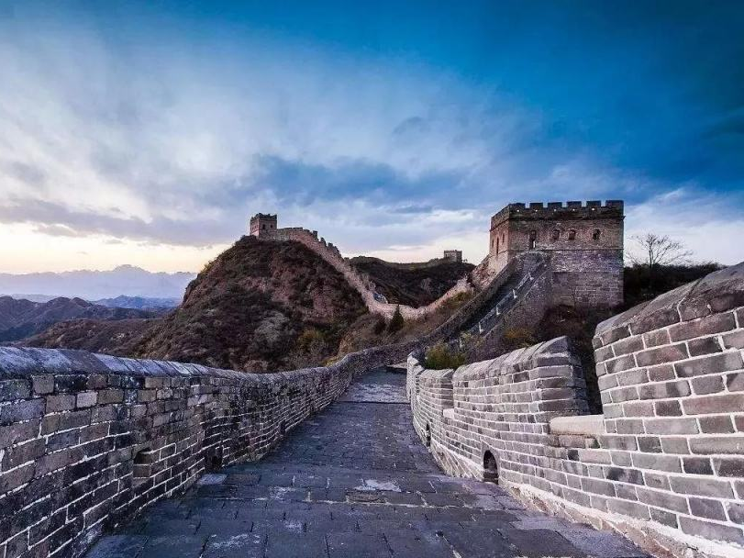
三、教学实施
2
课堂实施
练阅读技能
课堂实施1
阅读文章The Great Wall
课堂实施2
课堂实施3
做Post-reading练习，复述展示。（融思政）
课堂实施4
课堂实施4
课堂实施5

Slide 32

三、教学实施
2
课堂实施
练写作技能
课堂实施1
学习“日程表”示例“Conference Program”，讲述日程表的写作要点
课堂实施2
课堂实施3
课堂实施4
写作训练，作品展示。
课堂实施5
课堂实施5

Slide 33


三、教学实施
3
课后拓展
教师上传湖南2019湖南旅游事业发展相关新闻至微信群，学生观看完毕，留言观后感受。
做课后作业Part B （P53-57）；
旅游公司一日工作体验
深入了解最感兴趣的湖南旅游景点，查找资料；练习旅游服务用语，做好下次课分享的准备。

Slide 34
四
教学反思
Teaching Reflection

Slide 35
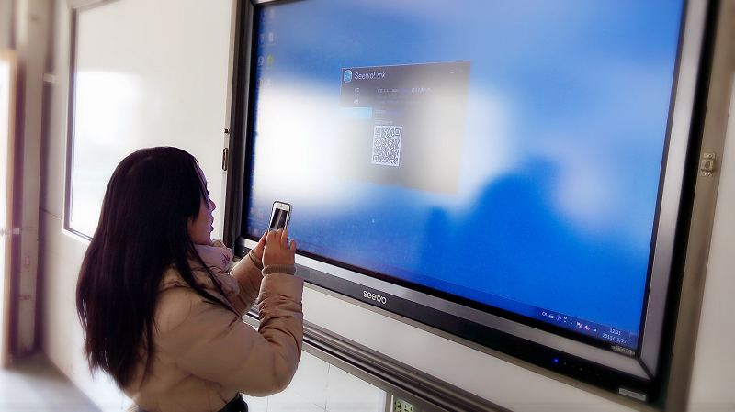
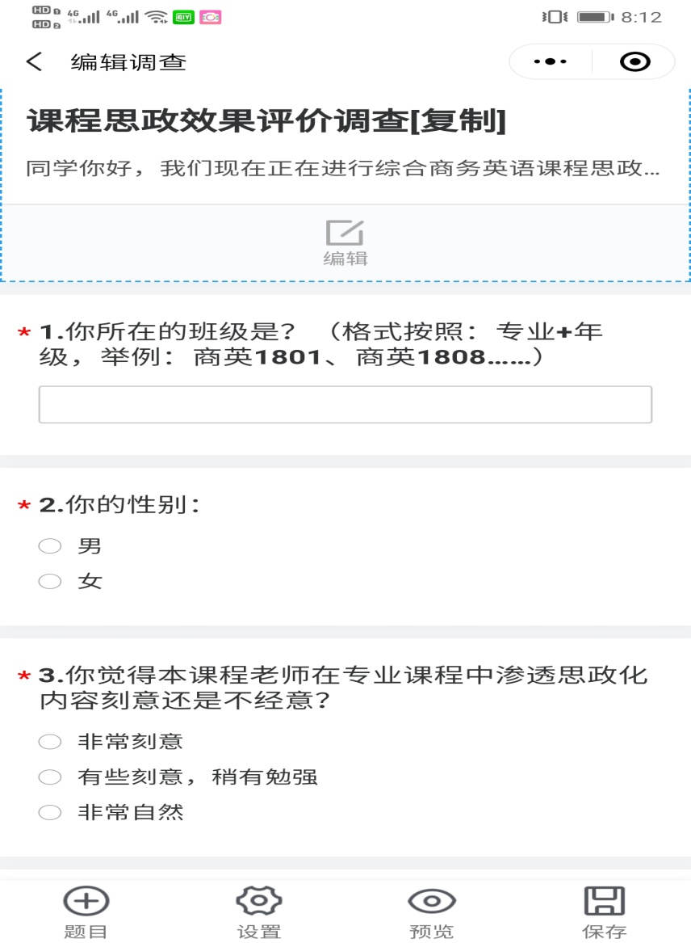


四、教学反思
1
教学效果评价
多模态检测课程思政效果

Slide 36
四、教学反思
2
教学创新点
信息化手段、线上线下融合
手段
以学生为中心的教学法融合
融
课程与思政教学
融合
知识传授、能力培养、价值引领融合
多种课程思政方式融合
课程思政探索和科研融合

Slide 37

四、教学反思
3
教学不足点
还需进一步研究和实践之处：
1、课程思政的课程考核形式
2、育人教学效果评价标准和方法

Slide 38
感谢聆听
敬请批评指正
汇报人
邹欣欣 兰雁 陈艳芳

